Slide 1


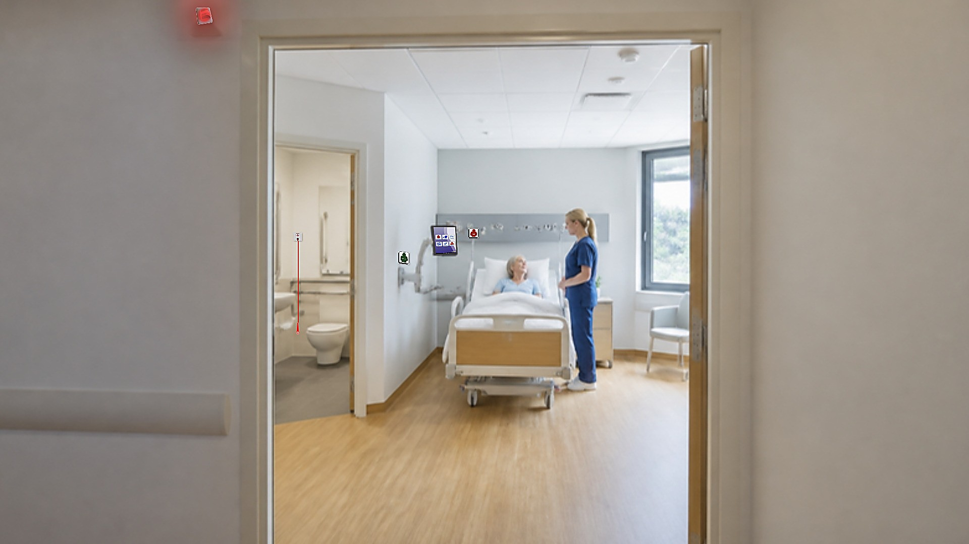

מרכז רפואי יוספטל · אילת
קריאת אחות, תקשורת, ניטור רפואי ואיתור מיקום לבתי חולים
הפתרונות של Advantecnia – ומה נתקין במחלקה הכירורגית
אורד – המפיץ הרשמי בישראל
אוקטובר 2026
Notes:
פתיחה: Advantecnia ואורד, ומה נציג היום.

Slide 2
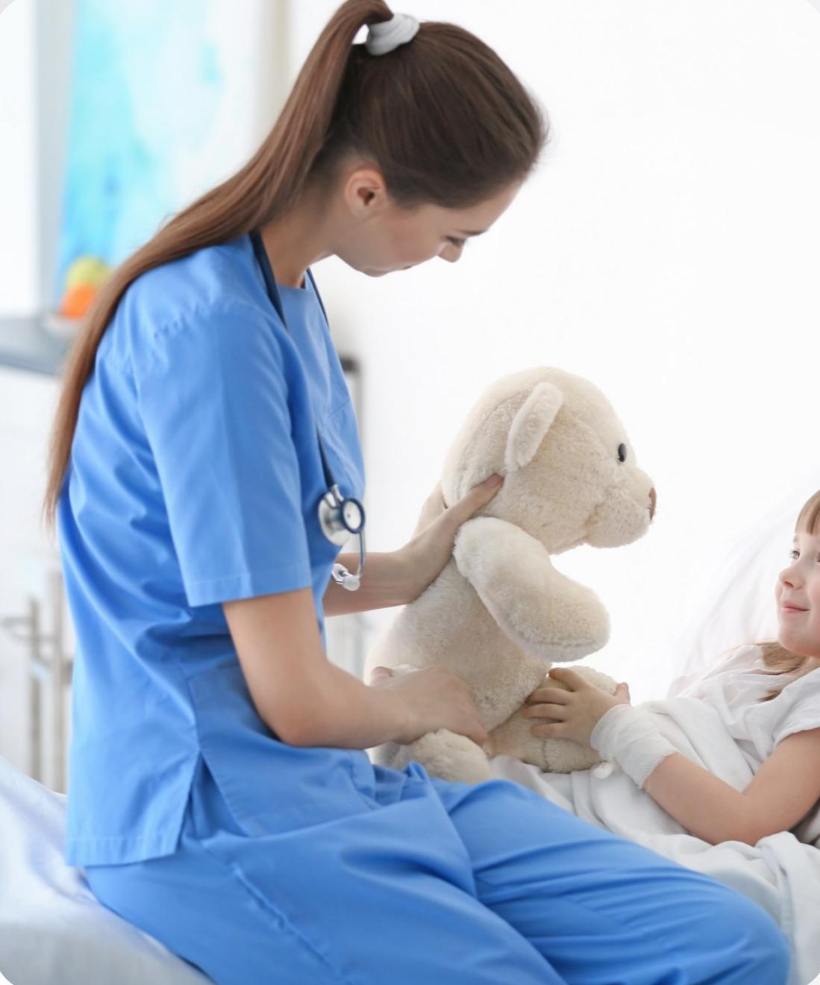


מי אנחנו
Advantecnia by ACE BG: טכנולוגיה למען האדם
10M+
20+
400+
45,000+
משתמשים בשנה
שנות ניסיון
בתי חולים
מיטות עם מערכת קריאת אחות מותקנת
יצרן ומפתח של מוצרי IP לבריאות – מרכז בספרד ונציגות בארה"ב
מערכות שפועלות בבתי חולים, מרפאות ודיור מוגן באירופה ובאמריקה
אורד – המפיץ של Advantecnia בישראל, עם תמיכה מקומית
תקנים בינלאומיים
Notes:
היצרן: ניסיון, נוכחות בינלאומית ותקנים.

Slide 3
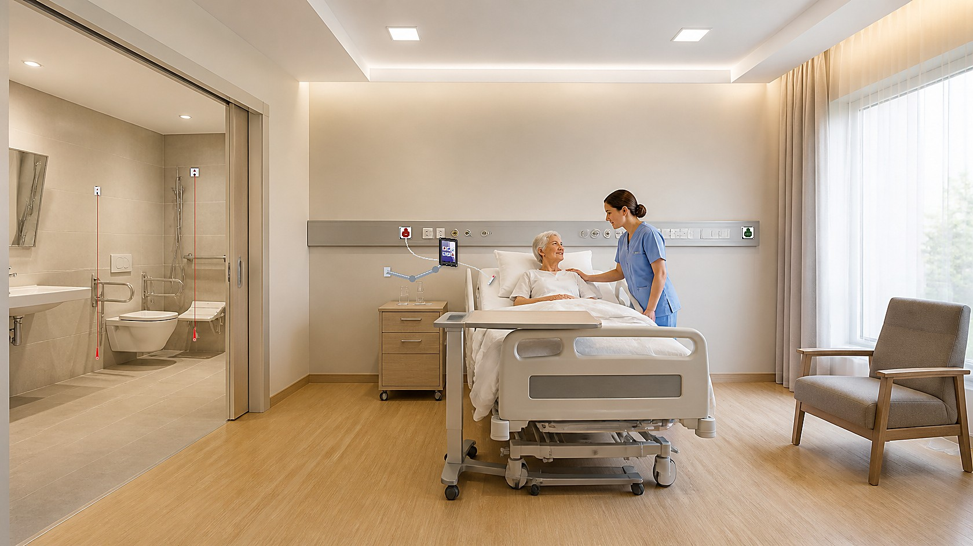




החדר החכם
מה זה Smart Room?
"החדר החכם" הוא סביבה טיפולית מתקדמת שעושה שימוש בטכנולוגיות דיגיטליות לשיפור הטיפול בחולים ולייעול עבודת הצוות.
החולה נהנה משהות נוחה ומותאמת אישית, והצוות הרפואי מקבל כלים שמסייעים לו בעבודה השוטפת.
צוות יעיל יותר
טיפול טוב יותר
כל קריאה מגיעה לאדם הנכון
מעקב רציף אחר מצב החולה
חוויית מטופל
בטיחות
נוחות, מידע ובידור ליד המיטה
התרעות בזמן אמת, ביום ובלילה
Notes:
מה זה חדר חכם ולמה זה חשוב לבית החולים.

Slide 4
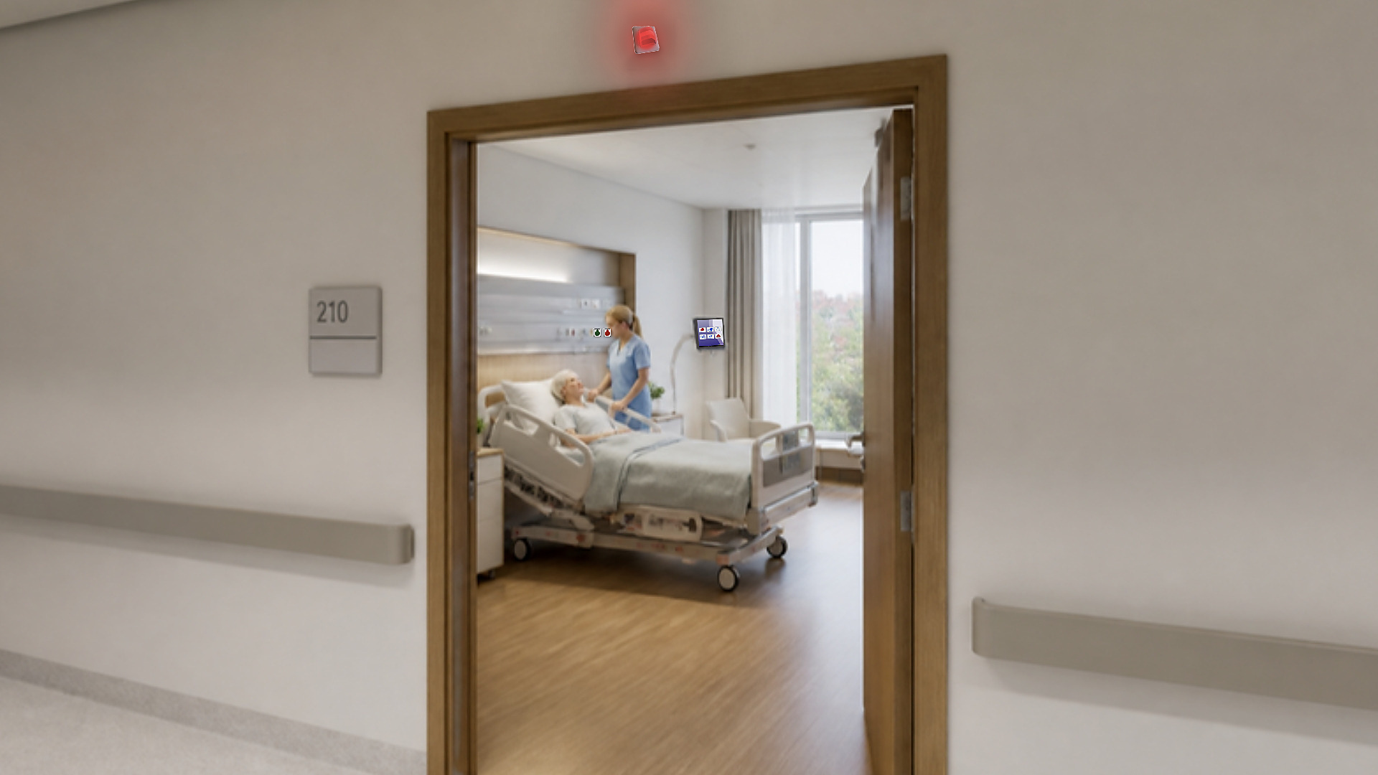

המערכות שלנו
כל המערכות – בחדר אחד
קריאת אח/ות ותקשורת
ניטור רפואי וסביבתי ללא מגע
טאבלט ומסכים לחולה ולצוות
לחצני מצוקה בשירותים
בקרת גישה ואוטומציה
איתור אנשים וציוד בזמן אמת
Notes:
המערכות שלנו – כולן על אותה תשתית.

Slide 5
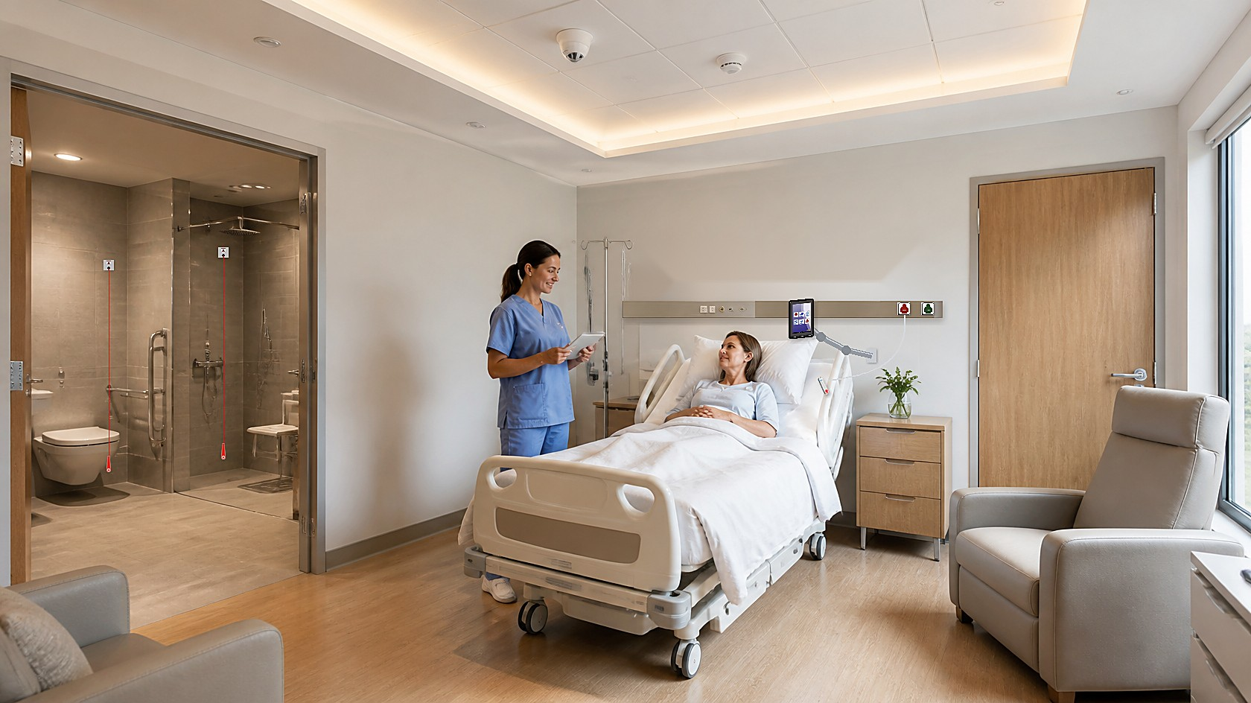
מערכת קריאת אח/ות
פנל עם לחצנים לקריאה לאח/ות, לרופא/ה ולאינטרקום
לחצן אגס ארגונומי עם תאורת לד – משמש גם כמנורת לילה
לחצנים גדולים עם סימונים מובלטים לליקויי ראייה
לחצן מצוקה עם ידית משיכה בשירותים
עומד בתקן הבטיחות DIN VDE 0834-1:2016
Notes:
AdvantCare – הליבה של המערכת.

Slide 6
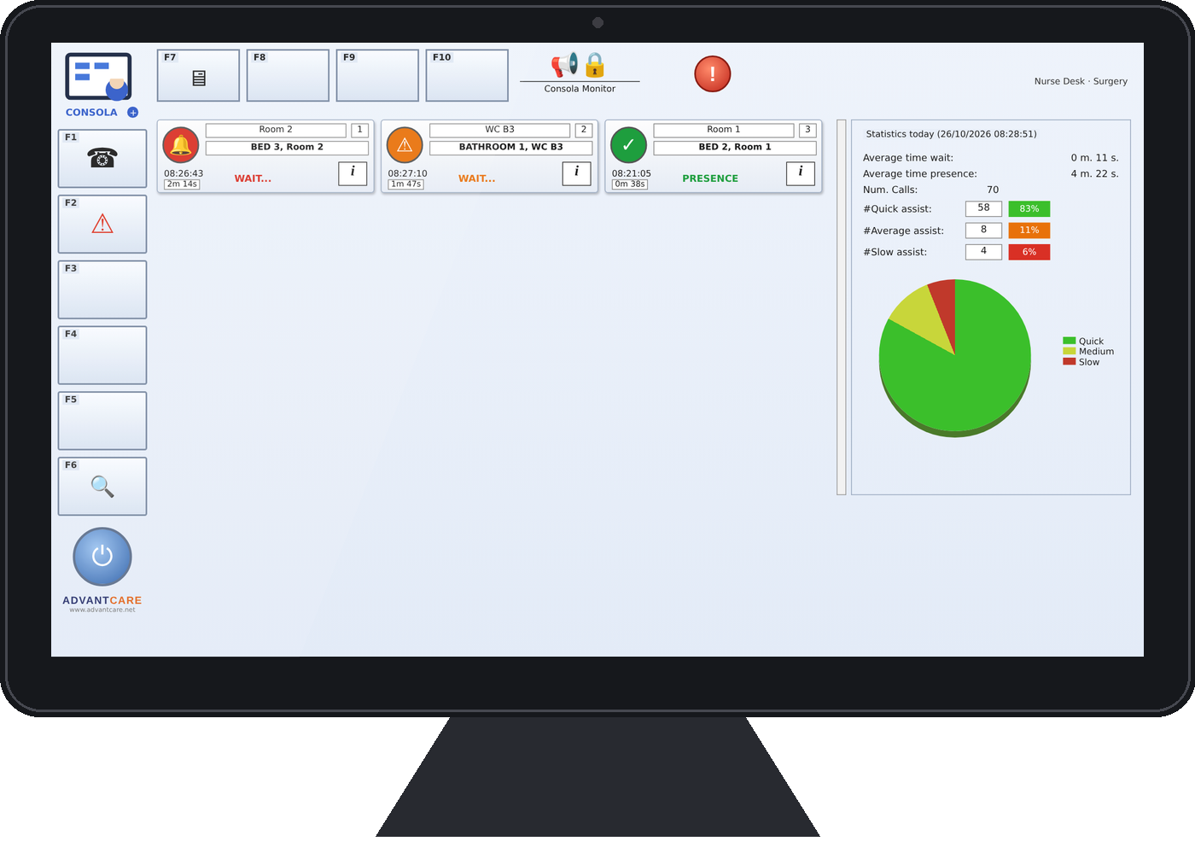
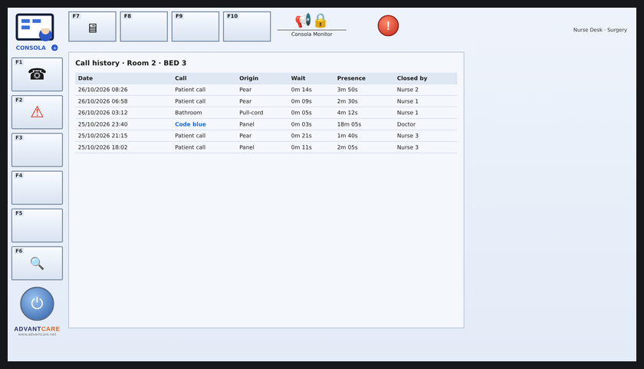
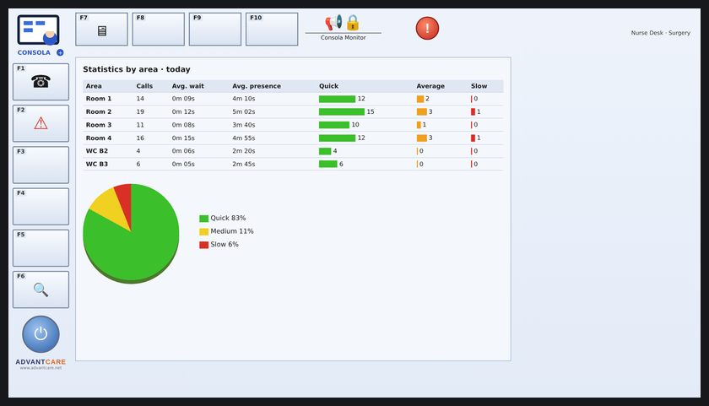
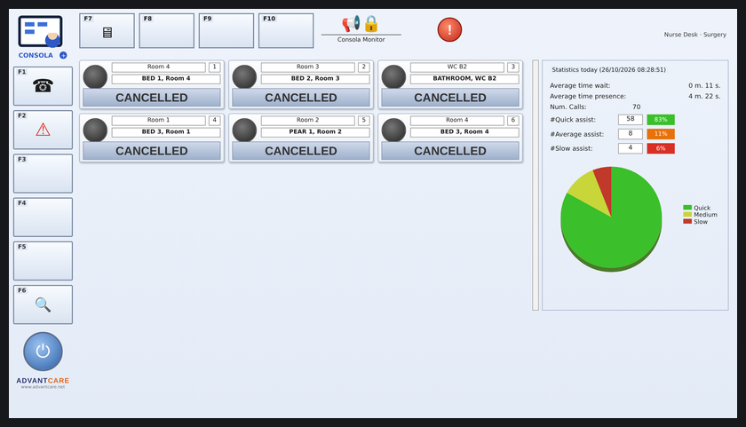
תוכנה: כל הקריאות בתמונה אחת
תיעדוף קריאות לפי סוג ודחיפות
מסך קיר · כירורגיה
חדר 3
חדר 2
חדר 1
הודעות למסופים ולטלפונים ניידים
B3
B2
חדר 4
טלפון IP או טלפון שולחני אנדרואיד
תיעוד היסטורי, דוחות וגרפים
מסך קיר
מסכי התוכנה
Notifcare
קריאה חדשה
אפליקציה לסמארטפון
חדר 2 · מיטה B
עמדת אחיות – תוכנת Consola Monitor
היסטוריה
סטטיסטיקה
קריאות
מחשב All-in-One, טאבלט או iPad
▶ הדגמה חיה של התוכנה
Notes:
התוכנה: עמדת אחיות, מסך קיר ואפליקציה.

Slide 7
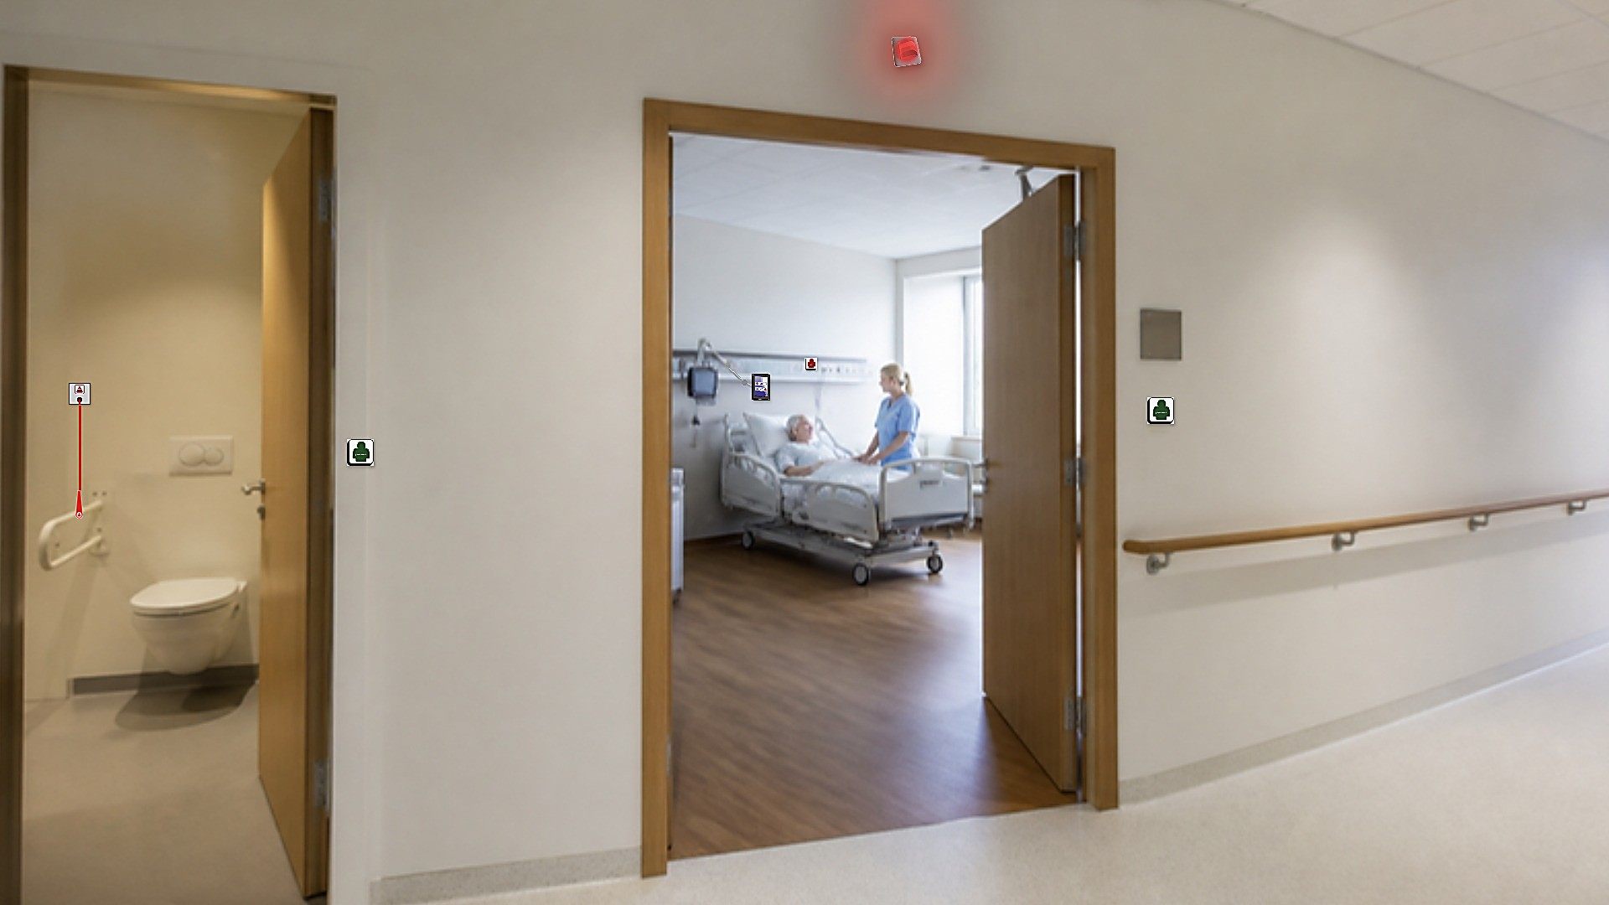
לחצני מצוקה ושלטי חיווי
לחצן מצוקה עם ידית משיכה – נגיש גם לחולה שנפל
חיווי תאורה במסדרון, בכניסה לחדר – אדום, כחול או ירוק לפי סוג ההתרעה
פועל באופן מקומי, גם ללא תקשורת עם השרת המרכזי
שלט מואר עם מספר החדר והסטטוס שלו
Notes:
AdvantSOS – מצוקה בשירותים וחיווי במסדרון.

Slide 8

טאבלט חכם לחולה ולצוות
בקשות לפי קטגוריות: אח/ות, תרופה, אוכל ושתייה, שירותים, שינוי תנוחה
שיחות שמע ווידאו עם הצוות ועם בני המשפחה
בידור, טלוויזיה ומידע רפואי – עם קוד גישה אישי
מסך מחוץ לחדר: סטטוס קריאות, אינטרקום ומשימות
Notes:
CarePad – הטאבלט ליד המיטה.

Slide 9
ניטור רציף – ללא מגע
זיהוי קימה מהמיטה, נפילות ונוכחות בחדר
קצב לב ונשימה ואיכות השינה – ללא חוטים
חיישן גוף רפואי – עד 9 פרמטרים קליניים
חיישני סביבה: טמפרטורה, לחות, CO, CO2 ורעש
-70%
-40%
פצעי לחץ
נפילות
Notes:
AdvantSense – ניטור ללא מגע.

Slide 10

אבטחה ואיתור
בקרת גישה ואיתור בזמן אמת
מנעול חכם: Bluetooth, כרטיס, טביעת אצבע או קוד
מצלמות, בקרת גישה ומסופי מגע
איתור אנשים וציוד בזמן אמת – תג, צמיד או כרטיס
גרסת רדיו ו-Bluetooth, עם לחצן מצוקה לצוות
Notes:
AdvantControl ו-AdvantTrack.

Slide 11










הפוטנציאל המלא
סדרות המוצרים של Advantecnia
מערכת כריזה
אינטרקום
ניטור בזמן אמת
קריאת אח/ות
בקרה וחיסכון אנרגטי
איתור מיקום בזמן אמת
אוטומציה ואבטחה
שלטי חיווי ולחצני מצוקה
שילוט דיגיטלי
ניהול תורים
הכוונה ובידור
סנכרון שעונים
Notes:
כל סדרות המוצרים – לשלב הבא.

Slide 12
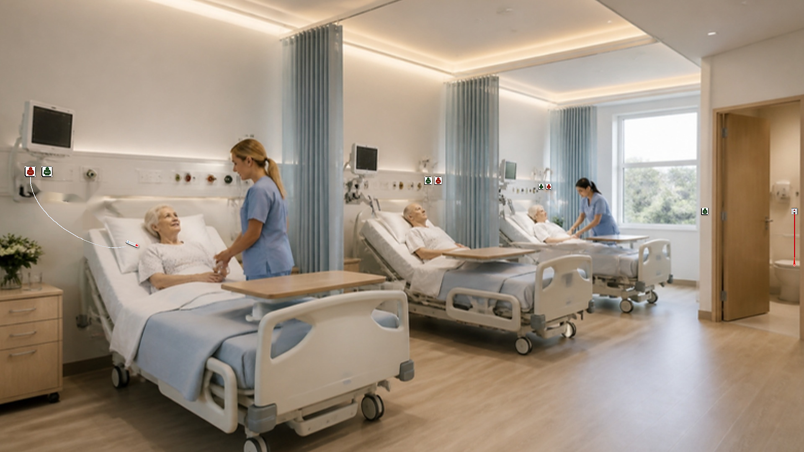
חלק 2
הפרויקט במרכז הרפואי יוספטל
מחלקה כירורגית · מערכת קריאת אח/ות AdvantCare
חדרי אשפוז
4
מיטות
12
עמדת אחיות
1
שירותי מטופלים
2
Notes:
הפרויקט: המחלקה הכירורגית ביוספטל.

Slide 13
תוכנית המחלקה
מיקום כל התקן – על תוכנית הקומה
לפתוח את התוכנית האינטראקטיבית ←
חדר 4
חדר 3
משרד
חדר 2
חדר 1
מסדרון
עמדת אחיות
שירותי צוות
שירותים B2
שירותים B3
עמדת אחות
מנורת מסדרון
נוכחות / ביטול
חבל מצוקה
קריאה + אגס
Notes:
מיקום כל התקן בתוכנית.

Slide 14
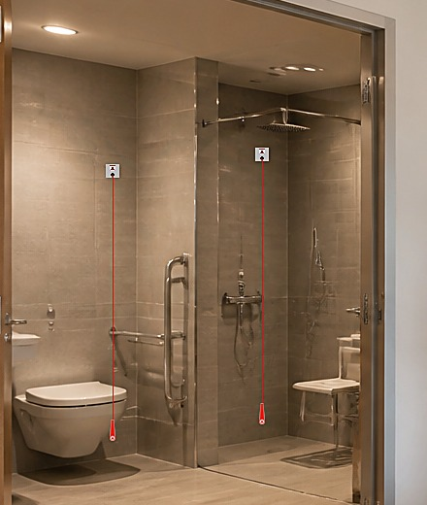
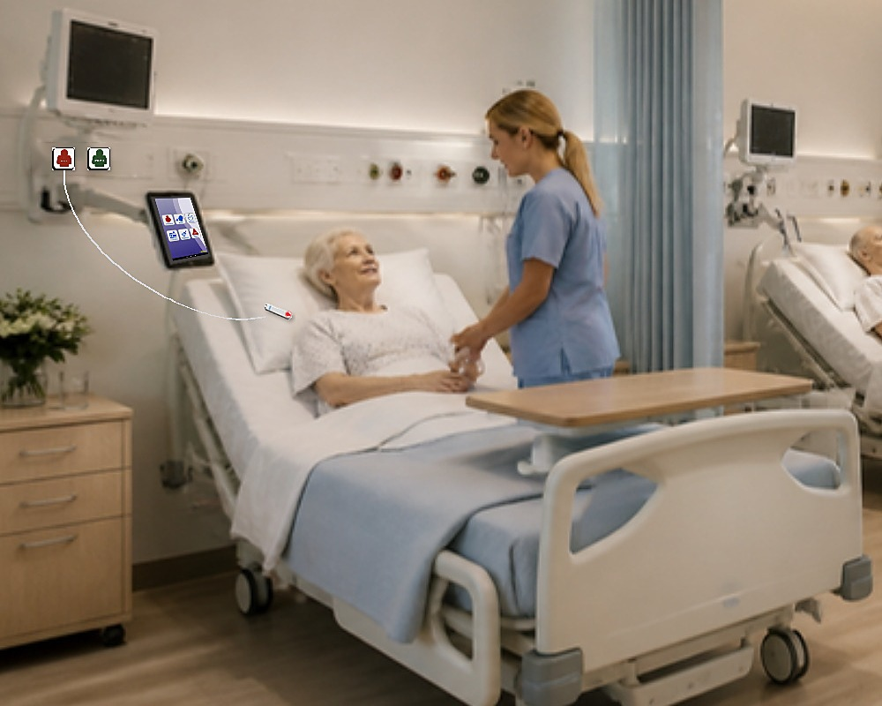
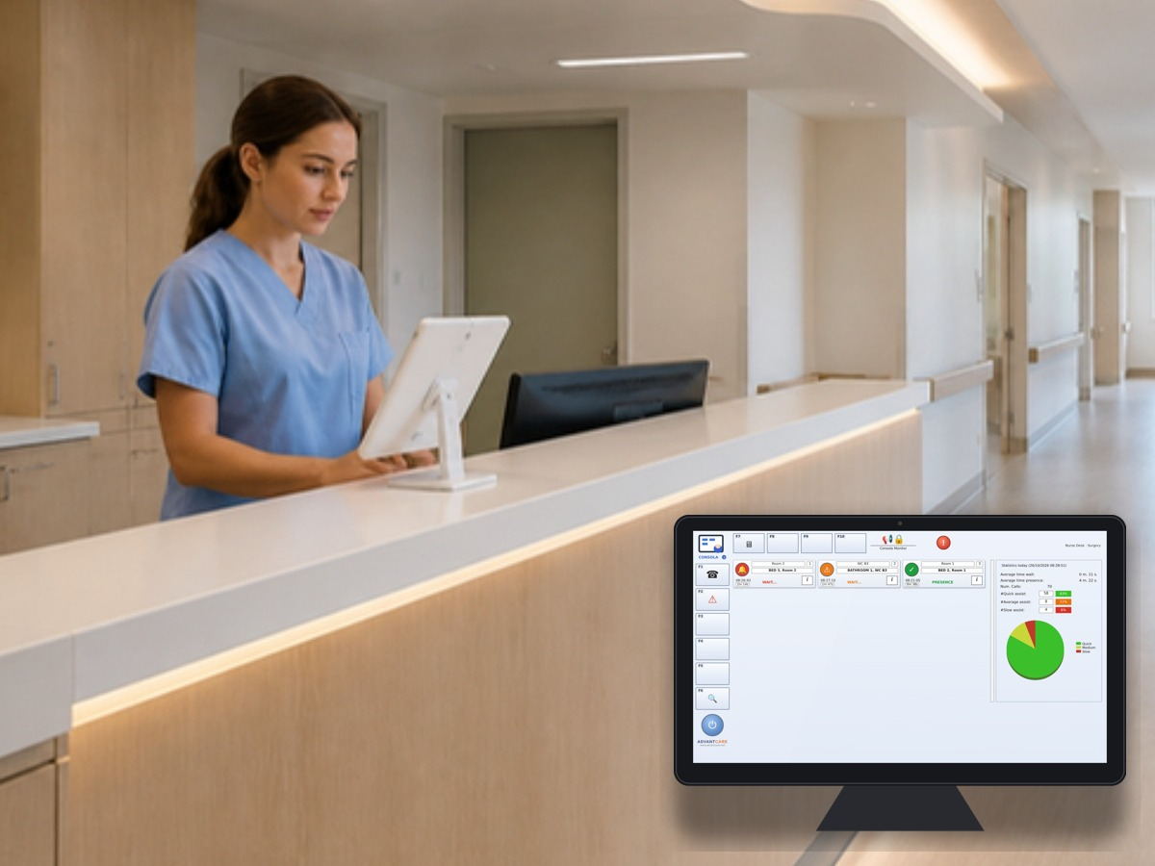
מה נתקין
AdvantCare במחלקה הכירורגית
פנל קריאה ליד כל מיטה
3
3
1
1
5
על הקיר, ליד ראש המיטה
CarePad
לחצן אגס
2
2
בהישג יד המטופל, בכל מיטה
לחצן מצוקה עם ידית משיכה
3
בשירותים ובמקלחת
מנורת מסדרון
4
שירותי מטופלים
מעל כל דלת – הצוות רואה מרחוק
לחצן נוכחות / ביטול
5
ליד הדלת – האחות מסמנת הגעה וסוגרת
6
עמדת אחיות – Consola Monitor
מיטה בחדר עם וילונות
6
מחוץ לחדר: כל הקריאות, היסטוריה וסטטיסטיקה
אופציונלי: טאבלט CarePad ליד המיטה – למטופל (בידור, הזמנות, קריאה)
עמדת אחיות – מחוץ לחדר
Notes:
מה נתקין בכל חדר ובשירותים.

Slide 15




איך זה עובד
מסלול קריאה – מהמטופל ועד הסגירה
05
04
03
02
01
הקריאה נסגרת
האחות בחדר
האחות מקבלת
המסדרון מאותת
המטופל קורא
בסיום הטיפול – נשמרת בהיסטוריה
לוחצת נוכחות ליד הדלת
הקריאה מופיעה בעמדת האחיות עם החדר והמיטה
המנורה מעל הדלת נדלקת
לוחץ על האגס או מושך בידית בשירותים
Notes:
מסלול הקריאה בחמישה שלבים.

Slide 16

היום ומחר
מתחילים בקריאת אח/ות – ממשיכים לחדר חכם
אפשר להוסיף בהמשך, על אותה תשתית
מה נתקין עכשיו
טאבלט חכם ליד כל מיטה
קריאת אח/ות מהמיטה ומהמסדרון
ניטור ללא מגע ומניעת נפילות
איתור צוות וציוד
מצוקה בשירותים ובמקלחת
בקרת גישה ומנעולים חכמים
Notes:
מתחילים בקריאת אחות – ומרחיבים בהמשך.

Slide 17




למה ADVANTECNIA
הבחירה הנכונה ליוספטל
מוכן לעתיד
שותף מקומי
התכנון מוכן
תקנים בינלאומיים
יותר מ-45,000 מיטות
אותה תשתית מתרחבת לחדר חכם מלא
אורד בישראל – התקנה, הדרכה ותמיכה
תוכניות, מודל 3D ותמונות – כל התקן במקומו
CE · UL · ISO 9001 · DIN VDE 0834
מערכת קריאת אחות מוכחת ביותר מ-400 בתי חולים
Notes:
חמש סיבות לבחור ב-Advantecnia.

Slide 18
מה נדרש היום
הצעד הבא: אישור והתקדמות
4
3
2
1
התקנה, הפעלה והדרכת הצוות
תוכנית התקנה מפורטת
סקר אתר סופי
אישור התכנון עם המחלקה
תודה רבה
Advantecnia
אורד
ACE BG – היצרן
המפיץ של Advantecnia בישראל
Notes:
הצעד הבא ותודה.

Slide 19
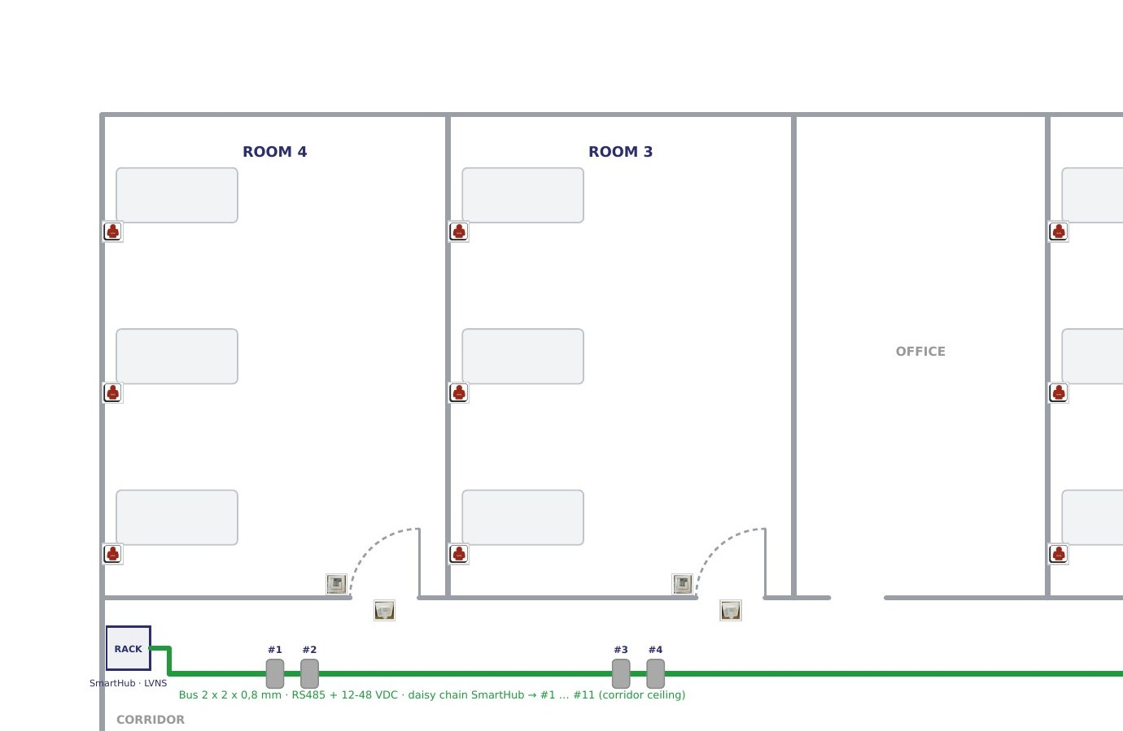




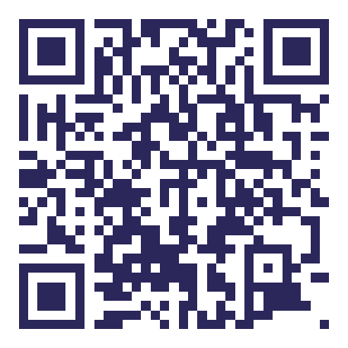
נספח
רואים את המחלקה לפני ההתקנה
כל התכנון של יוספטל זמין אונליין, מכל מכשיר:
תוכנית 2D
תוכניות 2D ושרטוטי חיווט
תמונות ומודל תלת-ממד אינטראקטיבי
סרטון סיור במחלקה
אישור מראש של מיקום כל התקן
תמונות
סרקו לצפייה
לפתוח את התוכנית ←
Notes:
התכנון המלא אונליין – תמונות, תוכניות וסרטון.

